Slide 1
ППТ-презентације и мултимедија у припреми корелационе наставе српског језика и књижевности и групe музичких предмета
Примена знања са семинара “Савремене методе у настави српског језика и књижевности“ (каталошки број 666)
др Владимир Б. Перић, проф. српског језика и књижевности
Музичка школа “др Милоје Милојевић”, Крагујевац

Slide 2
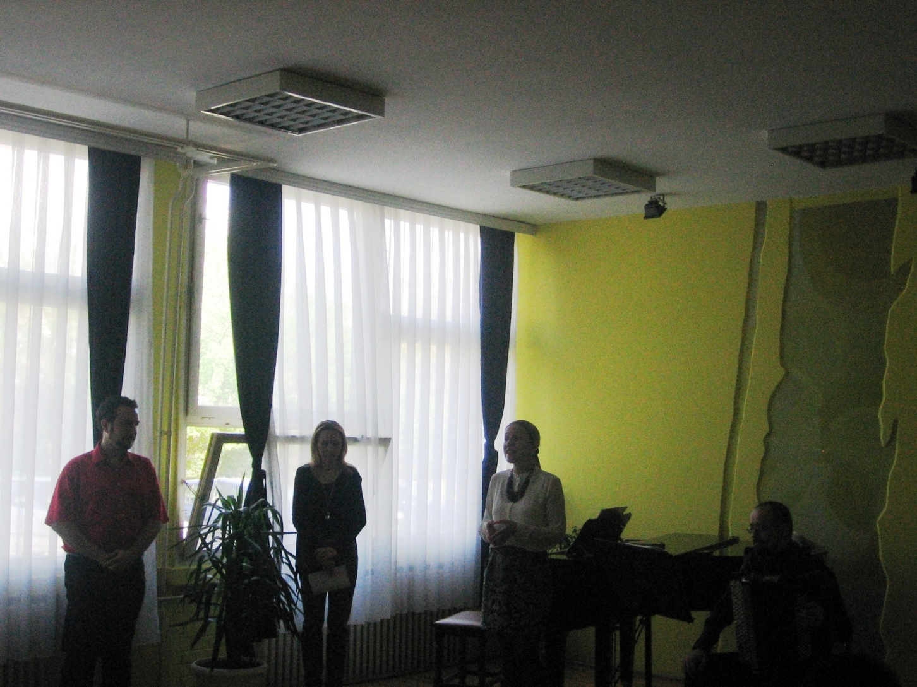
Отварање угледног часа

Slide 3
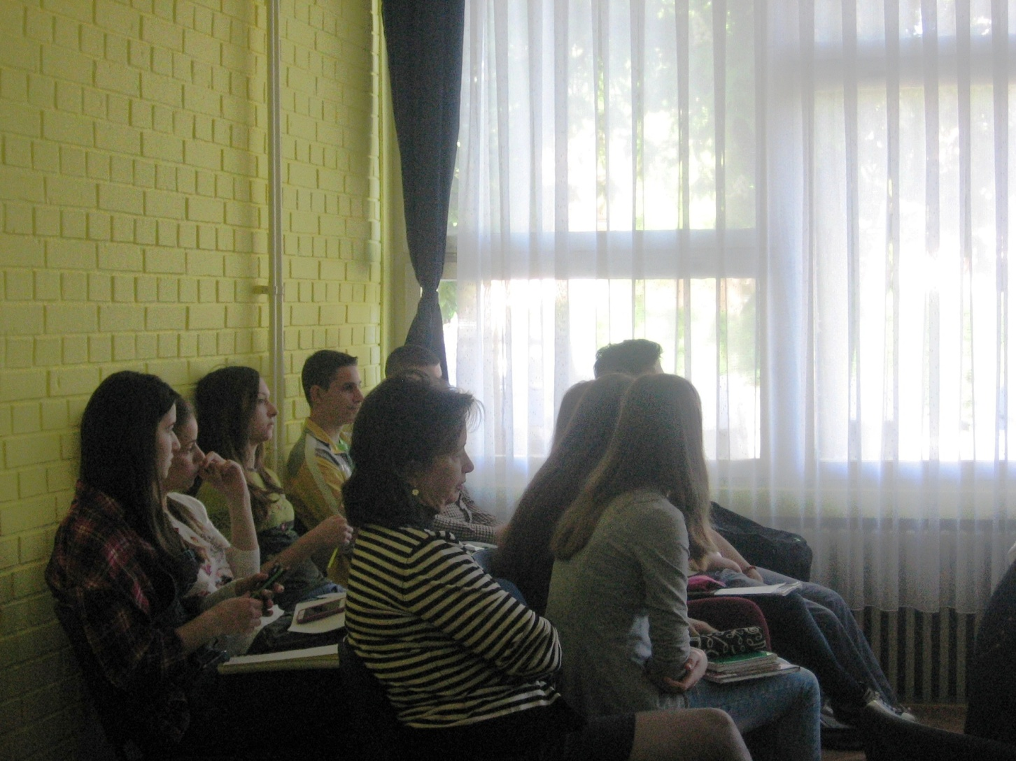
Слушање јавног извођења другог става из свите Вацлава Трајана, “Успавана лепотица”

Slide 4
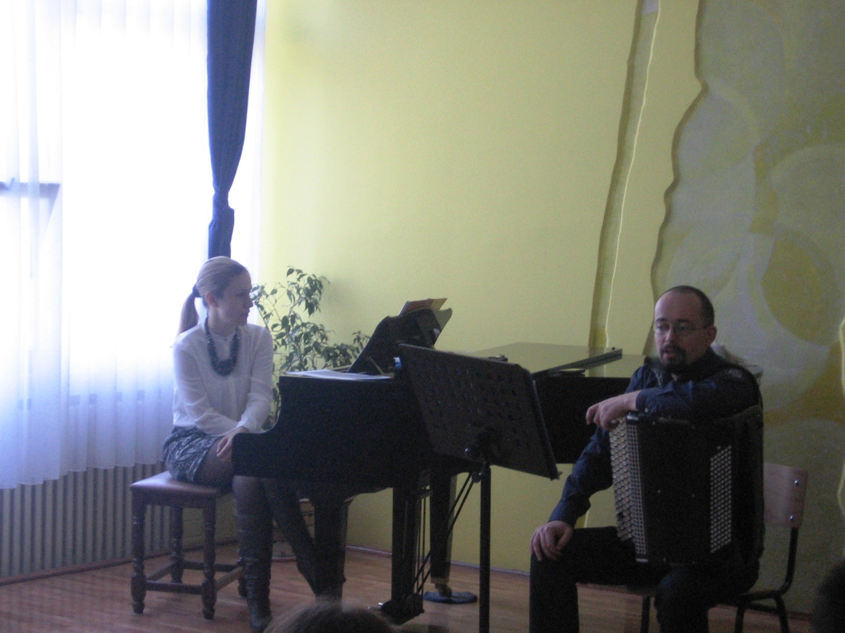
Разговор са ученицима након извођења

Slide 5
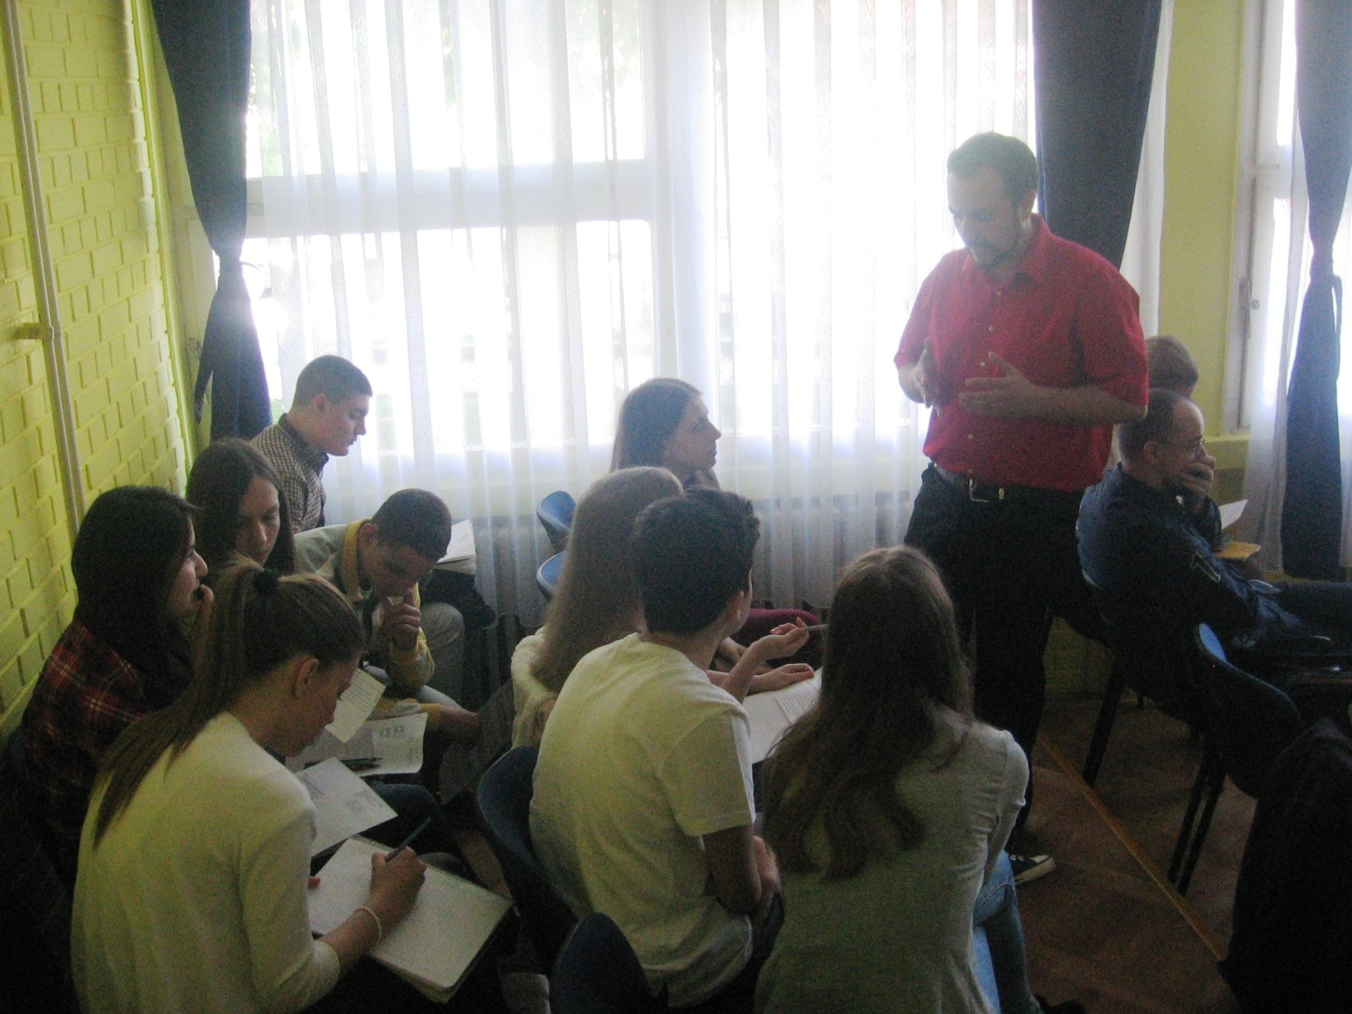
Давање упутстава групама за рад: препознавање наративних функција у музичком току

Slide 6
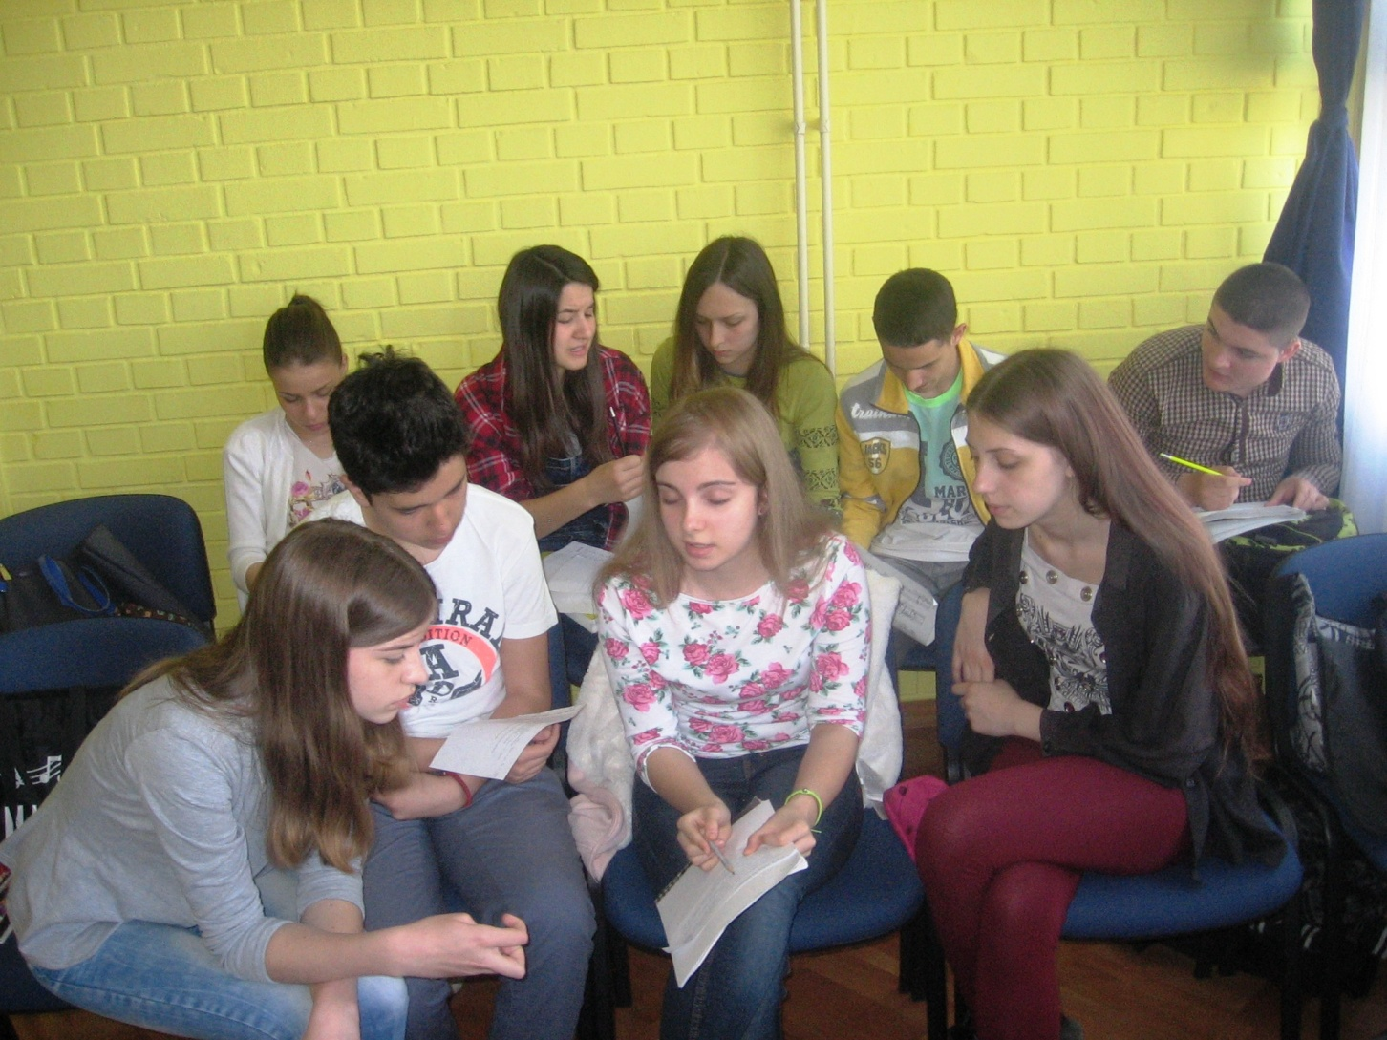
Рад у групама 1

Slide 7
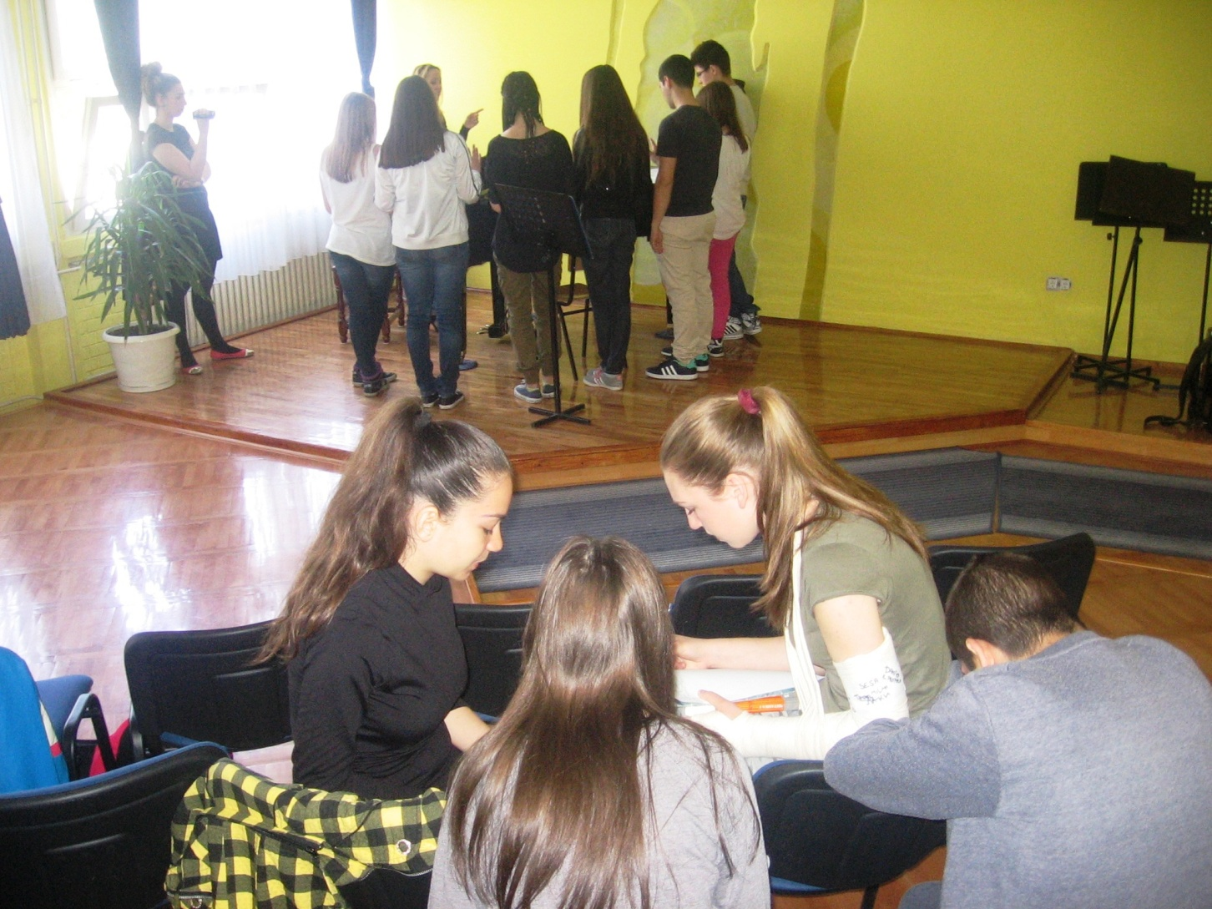
Рад у групама 2

Slide 8
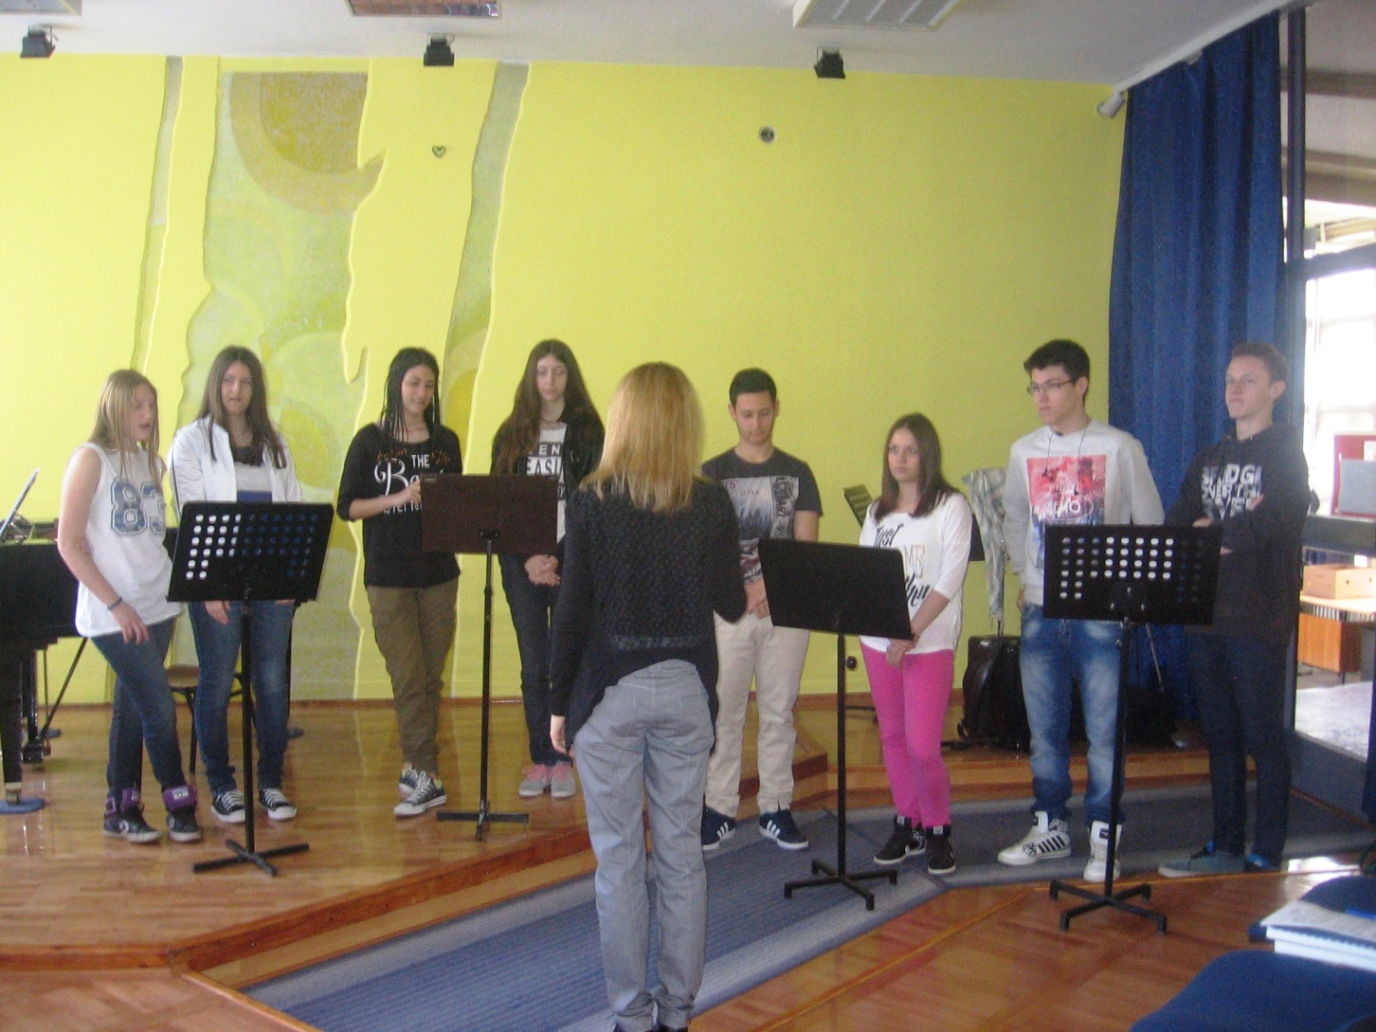
Двогласно извођење адаптиране верзије теме Тројанових “Бајки”

Slide 9
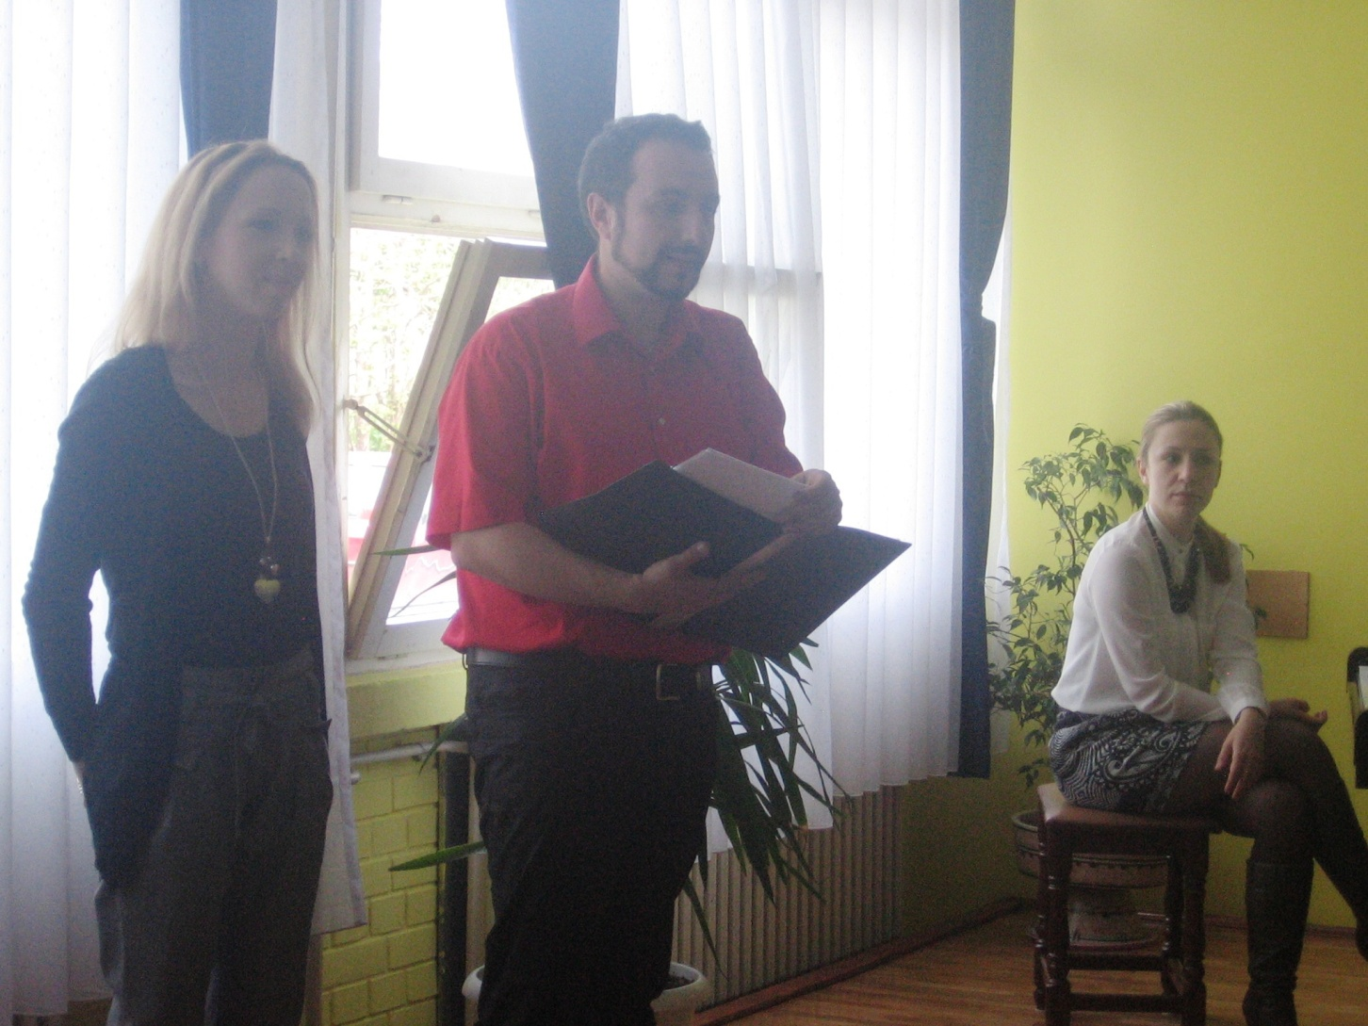
Усмена евалуација

Slide 10
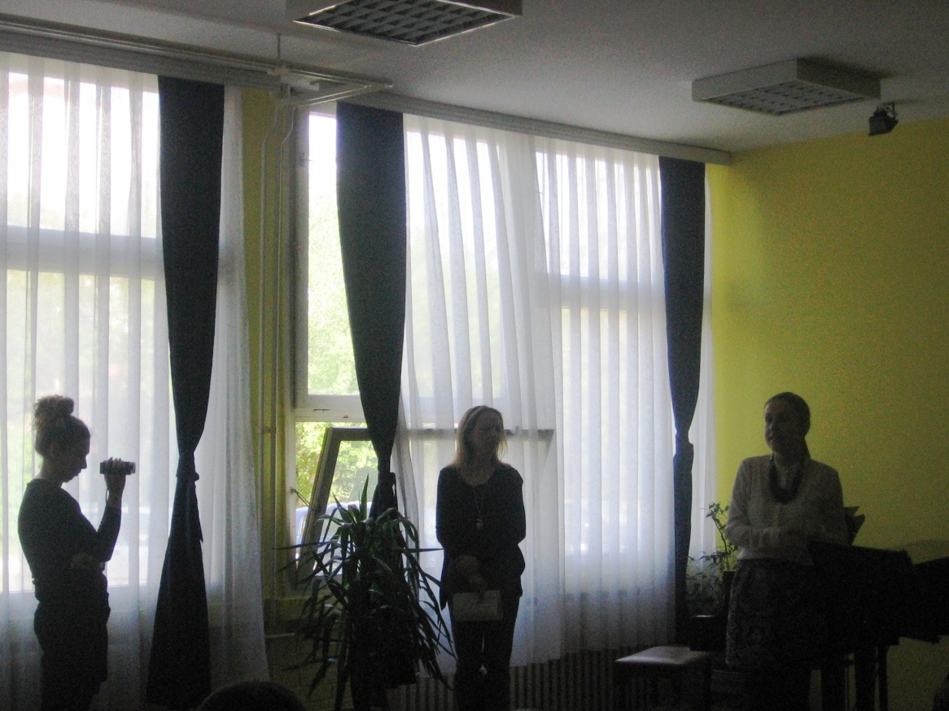
Напомена 1: Час је сниман за конкурс ЦСУ Крагујевац “Дајем глас за угледни час”
Напомена 2: Припрема за час реализована је у кабинету за информатику где су ученици преслушавали звучне записе са YouTube-a.

